Slide 1
ВНИМАНИЕ !
ГАЗЫ!

Slide 2
Изученные нами газы
Сl2 - хлор
HCl хлороводород
H2 - водород
O2 - кислород
SO2 – оксид серы (ІV)
H2S – сероводород
N2 - азот

Slide 3
Получение газов
КMnO4 = K2MnO4 + MnO2 + O2 ↑
2) Zn +2 HCl = ZnCl2 +H2↑
3) NH4 NO2 = N2 + 2 H2O
4) 2KMnO4 + 16HCl = 2KCl +2MnCl2 + 5Cl2↑+ 8H2O
NaCl (тв.) + H2SO4 конц. = Na2SO4 + 2HCl↑
Na2SO3 +H2SO4 = Na2SO4 + H2O+ SO2 ↑
Na2S(тв.) + HCl = 2NaCl + H2S ↑

Slide 4
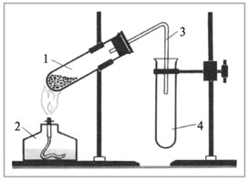
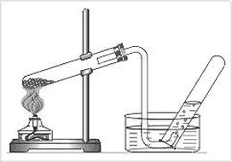
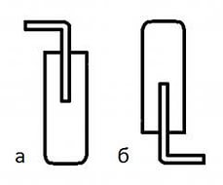
Методы собирания
1. Метод вытеснения воздуха
2. Метод вытеснения воды
3. Метод вытеснения воздуха

Slide 5
Распознавание
1. Тлеющая лучинка ярко вспыхивает.
2. Жёлто-зелёный газ.
3. Запах тухлых яиц.
4. Влажная лакмусовая бумажка краснеет.
5. При поднесении палочки, смоченной концентрированным раствором аммиака, появляется густой дым.
6. Звук «п-п-пах» при поднесении к пламени.

